Slide 2


Case Fiorilli: Relatórios via API’s com Horse e Angular
Andre Dias

Slide 3




Apresentação
Andre Dias
- Graduado em Tecnologia em Análise e Desenvolvimento de Sistemas.
- Pós-Graduado em Tecnologia para Aplicações Web.
Fiorilli Software SC Ltda
- Programador Angular e Delphi
- Bálsamo - SP
CertiProf
- Scrum Foundations Professional
- Kanban Foundation
- Remote Work and Virtual Collaboration
Emcarcadero Conference
- 2020
- 2021
- 2022

Slide 4
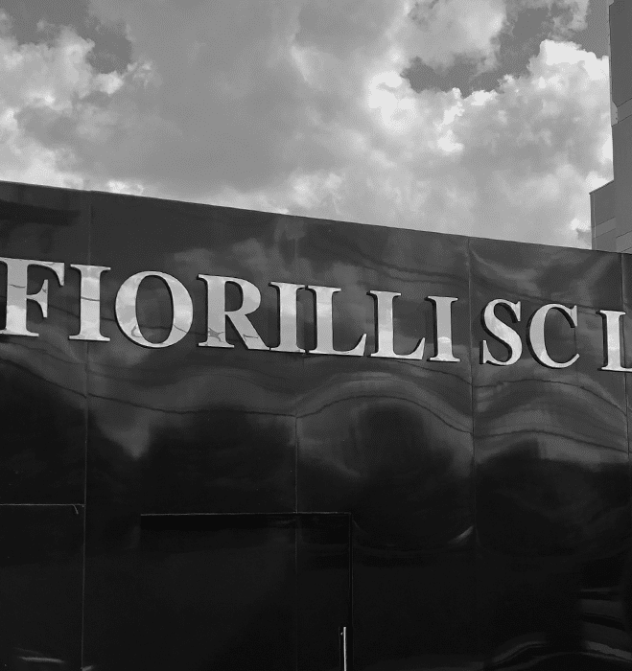
Fiorilli Software SC Ltda
Quem é a Fiorilli Software?

Slide 5
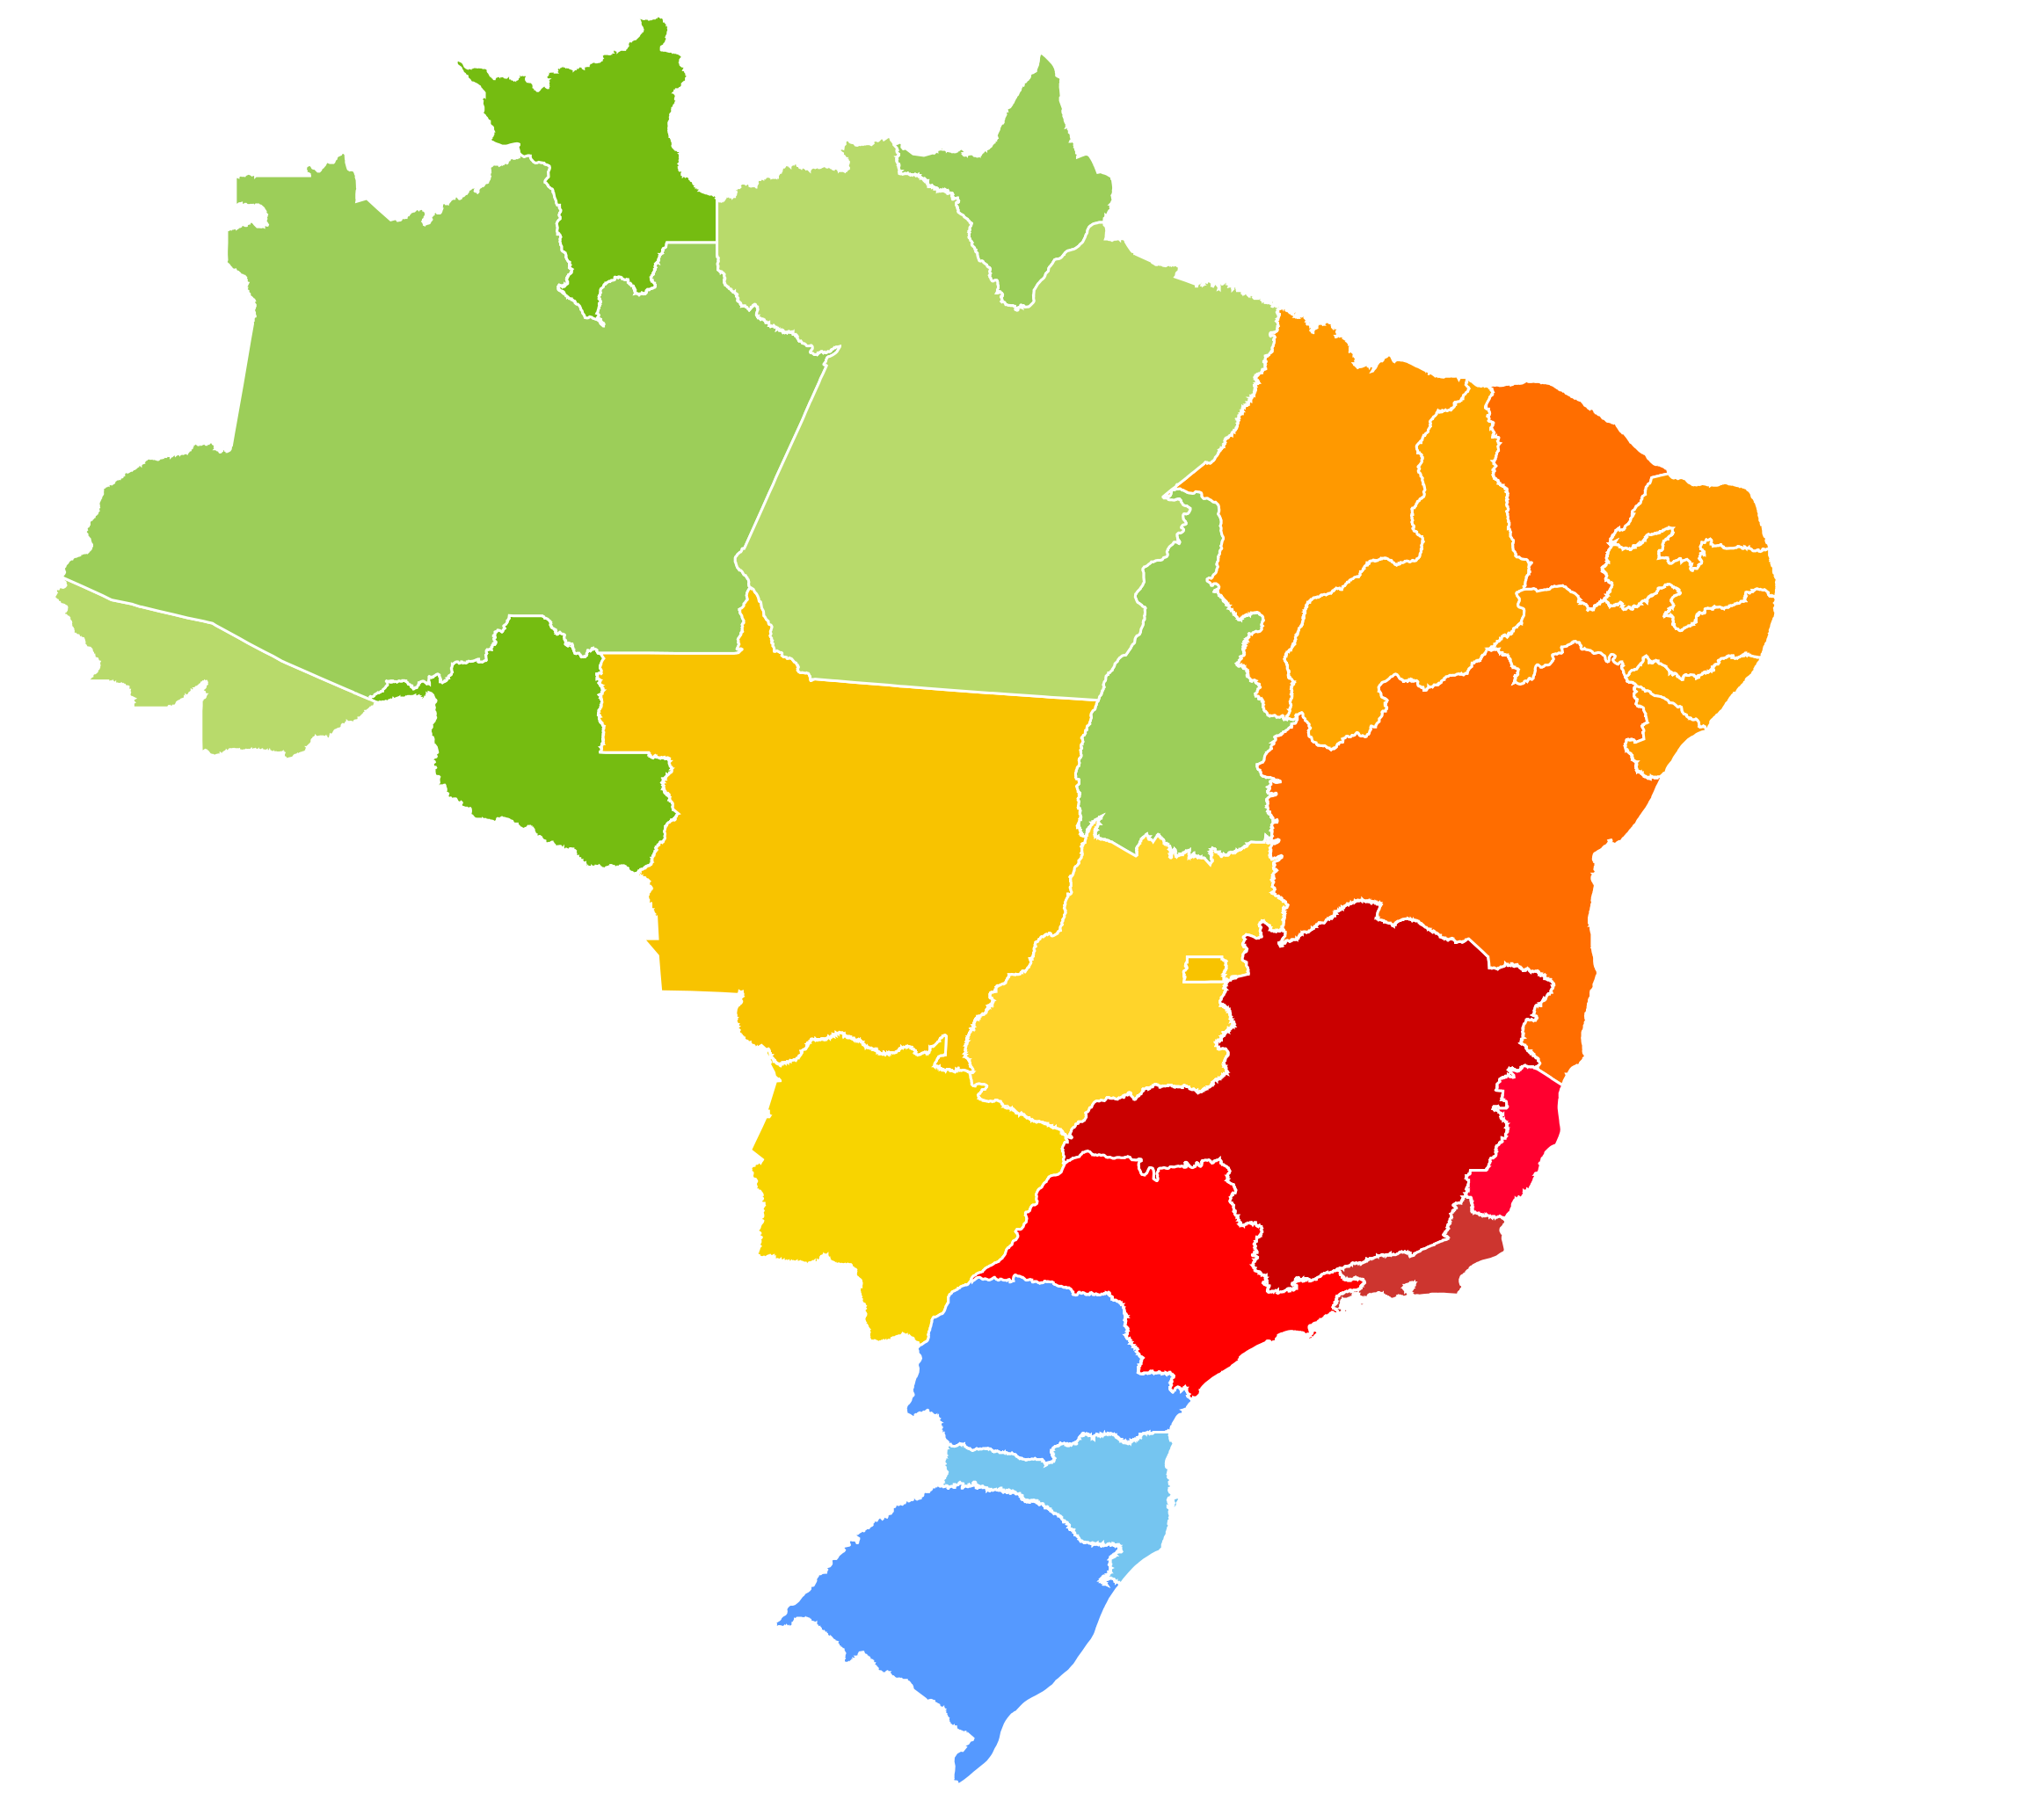
Fiorilli Software SC Ltda
01
Desenvolve softwares para o Setor Público;
02
A Fiorilli está a mais de 48 anos no mercado;
03
Atende cerca de 2570 Órgãos Públicos em todo o Brasil;
04
E esta presente em mais de 1300 cidades brasileiras

Slide 6

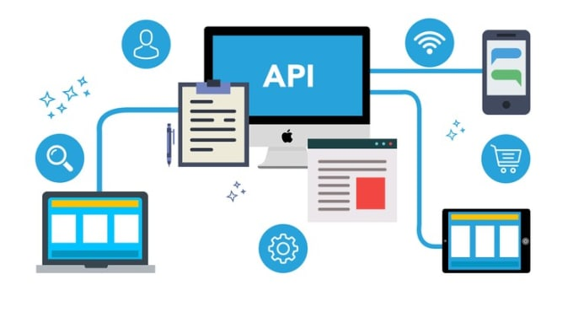
Porque criar uma API de relatórios?
Acessível por mais de um dispositivo.
Facilidade na manutenção.
Flexibilidade nos processos de transferência de informação.
Totalmente escalável.

Slide 7

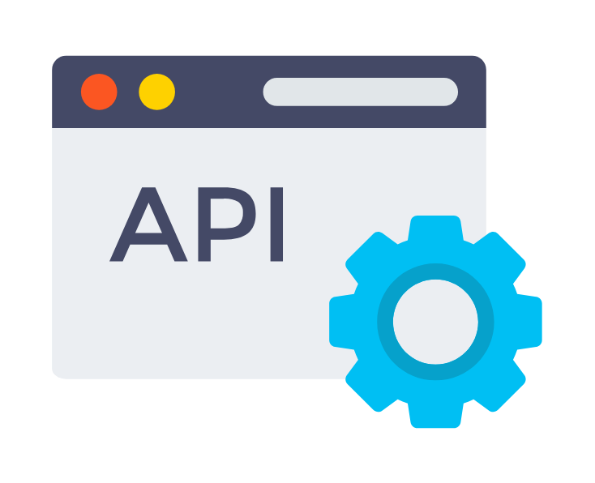

API de Relatório
Padrão de comunicação

Slide 8




Exemplo - Backend
Backend
01
Boss
02
Horse
03
Middleware de Cors
04
Middleware de OctetStream
05
FastReport
06
Firebird

Slide 9



Exemplo - Frontend
Frontend
01
Node.js
02
NPM
03
Material Angular

Slide 10

Let’s Do It

Slide 11

anndrelluizdiias@gmail.com
andre.luiz.dias.93
andreldiias
andre-dias93

Slide 12

Avalie-me!

